Slide 1
DINA PRIVATA FÖRSÄKRINGAR
Konsumenternas Försäkringsbyrå

Slide 2

KONSUMENTERNAS
FÖRSÄKRINGSBYRÅ - STIFTELSE
Oberoende kostnadsfri vägledning
Stadgar: Vägleda, informera, påverka
Återkopplar konsumentproblem
Huvudmän:
- Finansinspektionen
- Konsumentverket
- Svensk Försäkring
Utbildning, media
DINA PRIVATA FÖRSÄKRINGAR
Notes:
Konsumenternas.se är ett samarbete mellan Konsumenternas Bank- och finansbyrå och Konsumenternas Försäkringsbyrå. Besök oss på www.konsumenternas.se.

Slide 3

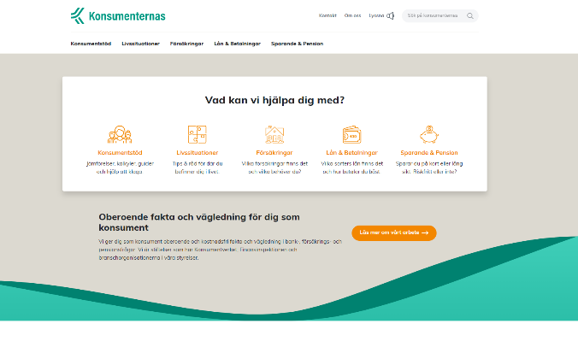
WEBBPLATS KONSUMENTERNAS.SE
Fakta om försäkring, pension och bank
Oberoende jämförelser om försäkringar
Klagoguiden
Rättsfall och beslut
DINA PRIVATA FÖRSÄKRINGAR
Notes:
Webbplatsen fokuserar på hjälp till självhjälp genom fakta och olika verktyg för att utvärdera bank- och försäkringstjänster.
För personlig vägledning kan konsumenter ringa, mejla eller skriva brev till oss.
Guider och checklistor: Reseguide, flygförsening, Begära ersättning för personskador, Pensions guider etc.

Slide 4
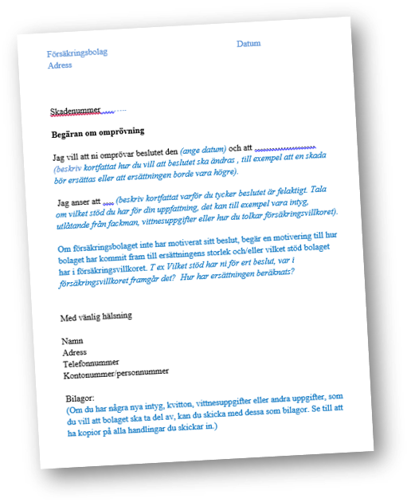
ANVÄND VÅR KLAGOGUIDE
Många kontaktar Försäkringsbyrån när de är missnöjda med sitt försäkringsbolag
Det kan handla om ett beslut, handläggarens bemötande eller en lång handläggningstid.
Men vad kan man egentligen kräva som konsument? Hur bör man skriva och vem ska man kontakta i olika lägen? Det kan du läsa mer om i klagoguiden.
DINA PRIVATA FÖRSÄKRINGAR
Notes:
Många kontaktar oss när de är missnöjda med sitt försäkringsbolag. Det kan handla om ett beslut, handläggarens bemötande eller en lång handläggningstid. Men vad kan man egentligen kräva som konsument, hur bör man skriva och vem ska man kontakta i olika lägen? Det kan du läsa om i Klagoguiden.
Om du är missnöjd med till exempel en ersättning från ett försäkringsbolag ska du klaga på beslutet. På konsumenternas.se finns en klagoguide som ger hjälp.
Bäst är att du klagar skriftligt (per brev eller mejl) och också får ett skriftligt svar. När man klagar skriftligt kan man visa att man klagat inom rimlig tid och det är ingen tvekan om vad som sagts.
När du klagar:
Ange vilket ärende det gäller
Beskriv vad du är missnöjd med
Begär en bättre motivering om du fått ett nej
Klagoguide: https://www.konsumenternas.se/konsumentstod/klaga-angra-anmal/klaga-i-ett-forsakringsarende/

Slide 5
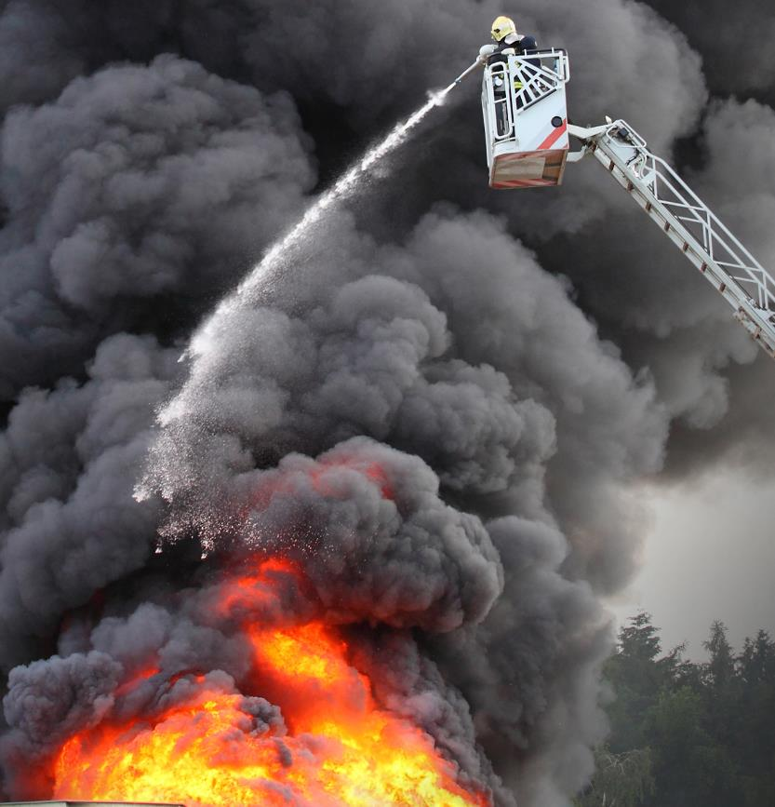
VARFÖR FÖRSÄKRAD?
Vad är en försäkring?
Katastrofskydd
Trygghet i livets faser
Behovet styr
DINA PRIVATA FÖRSÄKRINGAR
Notes:
Om du blir sjuk, får barn eller går i pension får du ersättning från socialförsäkringarna. Vissa får också ersättning från sin arbetsgivare i de situationerna. Däremot behöver du teckna egna, privata försäkringar för att få ersättning för till exempel ditt hem, bil och annat.

Slide 6
VILKA FÖRSÄKRINGAR BEHÖVER DU?
ENLIGT LAG | NÖDVÄNDIGA | BRA ATT HA | SE UPP FÖR
Bilförsäkring - trafik | Hemförsäkring | Tjänstepension | Produktförsäkringar
 | Bostadsrätts-/villaförsäkring | Sjuk- och olycksfallsförsäkring | ID-skydd
 | Barnförsäkring
 | Bilförsäkring - hel/halv
 | Djurförsäkring
DINA PRIVATA FÖRSÄKRINGAR
Notes:
Behöver jag samma försäkringar när jag lever själv som med barn? Behöver jag någon särskild försäkring när jag pluggar eller har blivit pensionär?
Ett sätt att tänka kring sitt försäkringsbehov är att dela in försäkringarna i grupper: krav enligt lag, nödvändiga och bra att ha. Andra försäkringar kan du till och med fundera på att prioritera bort.
OBS! Se den här informationen som tankar, idéer och exempel på hur du kan prioritera - inte som rådgivning eller personliga rekommendationer. Du måste alltid fatta egna beslut baserade på din situation och inställning till försäkringar.
Guide: Vilka försäkringar behöver man på vår webbplats.

Slide 7

BILFÖRSÄKRING
Jämför bilförsäkringar på konsumenternas.se
Trafikförsäkring (obligatorisk)
Halvförsäkring
Helförsäkring
Försäkrat intresse – ägare och brukare
Bolagsbyte
DINA PRIVATA FÖRSÄKRINGAR
Notes:
Trafikförsäkring krävs enligt lag. Den ersätter alla person- och sakskador som bilen orsakat, men inte skador på din egen bil. Den enda försäkring det är lag på är trafikförsäkring om du har bil. Men oftast behöver du hel- eller halvförsäkring på bilen. En halvförsäkring innehåller vanligen trafik-, stöld-, brand-, glas-, allrisk-, maskin-, räddnings- och rättsskyddsförsäkring. En helförsäkring består av både halvförsäkring och vagnskadeförsäkring. Vagnskadeförsäkringen betalar skador på din egen bil till exempel vid en trafikolycka eller skadegörelse.
Försäkrat intresse - vad är det?
Försäkringsbolaget kan neka att betala ut ersättning för en skada om det inte är försäkringstagaren som är den verklige ägaren och huvudsakliga användaren av bilen.
Ägare: I försäkringsvillkoren står det att försäkringen bara gäller för den som faktiskt äger bilen. Ägare är den som verkligen äger fordonet och som har ett intresse av att försäkra det. Med ägare menas den som drabbas ekonomiskt vid en skada och kan bestämma om fordonet till exempel ska säljas. Det innebär att det inte räcker att vara ägare på pappret för att få ersättning från försäkringen om det inträffar en skada.
Brukare: I de allra flesta försäkringsvillkor framgår också att försäkringstagaren dessutom ska vara den huvudsaklige användaren (brukaren) av bilen. Brukare är den som använder fordonet och behöver inte vara samma person som ägaren eller föraren.
Exempel: Om bilen registreras på din mamma som bor på en liten ort, trots att det är du som bor i en storstad som egentligen äger den, så får du ingen ersättning från försäkringen om bilen till exempel blir stulen.
Bolagsbyte: Branschgemensamt problem med dubbelförsäkring vid bolagsbyte. Viktigt att säga upp autogiro så att inte betalning löper på. Det finns bestämmelser (branschpraxis och FAL) om att det gamla bolaget ska betala tillbaka premien. Bolagen har inte alltid koll på det och man kan behöva kontakta en chef.
Länk hel översikt: ställ dig på länken med markören och klicka CtrL först så hamnar ni i jämförelsen direkt.

Slide 8

BARNFÖRSÄKRING
Jämför barnförsäkringar på konsumenternas.se
Komplement till samhällets skydd
Ersättning både sjukdom och olycksfall
Medicinskt och ekonomisk invaliditet
Sjukhusvistelse
Teckna tidigt. Hälsodeklaration
Undantag
DINA PRIVATA FÖRSÄKRINGAR
Notes:
Även om barn är försäkrade via förskolan eller skolan så ger de försäkringarna aldrig ersättning för sjukdom. En privat barnförsäkring är därför ett viktigt komplement till samhällets skydd och de flesta föräldrar väljer att teckna en barnförsäkring. Teckna barnförsäkring så snart som möjligt efter att barnet är fött även om du haft en gravidförsäkring. Gravidförsäkringen ger inte samma omfattande skydd som en barnförsäkring. Det enda som händer om du väntar med att teckna försäkring är att risken att få nej eller omfattande undantag ökar eftersom du måste fylla i en hälsodeklaration för barnet.
Medicinsk invaliditet:
Ersättning för medicinsk invaliditet betalas ut om barnet får en bestående funktionsnedsättning till följd av en ersättningsbar händelse. Ersättningen betalas ut som ett engångsbelopp. Cirka 90 procent av alla medicinska invaliditetsersättningar som betalas ut ligger under 15 procents invaliditet. Vid hög invaliditetsgrad kan vissa bolag ge en tilläggsersättning. Tilläggsersättningen börjar ofta betalas ut efter cirka 20 procents invaliditet.
Ekonomisk invaliditet:
Om barnet på grund av en sjukdom eller en olycksfallsskada aldrig kommer ut i arbetslivet eller bara kan arbeta halvtid kan barnet få ersättning för så kallad ekonomisk, eller förvärvsmässig, invaliditet.
Hälsodeklaration:
I samband med ansökan får du fylla i en hälsodeklaration. Det är en blankett med frågor om barnets längd, vikt, hälsa. Uppgifterna ligger till grund för försäkringsbolagets riskbedömning. Det är mycket viktigt att alla uppgifter som lämnas i hälsodeklarationen är riktiga. Om du lämnat oriktiga uppgifter kan försäkringen vara ogiltig.
Undantag:
Undantagna diagnoser framgår av villkoren.
Länk hel översikt: ställ dig på länken med markören och klicka CtrL först så hamnar ni i jämförelsen direkt.

Slide 9
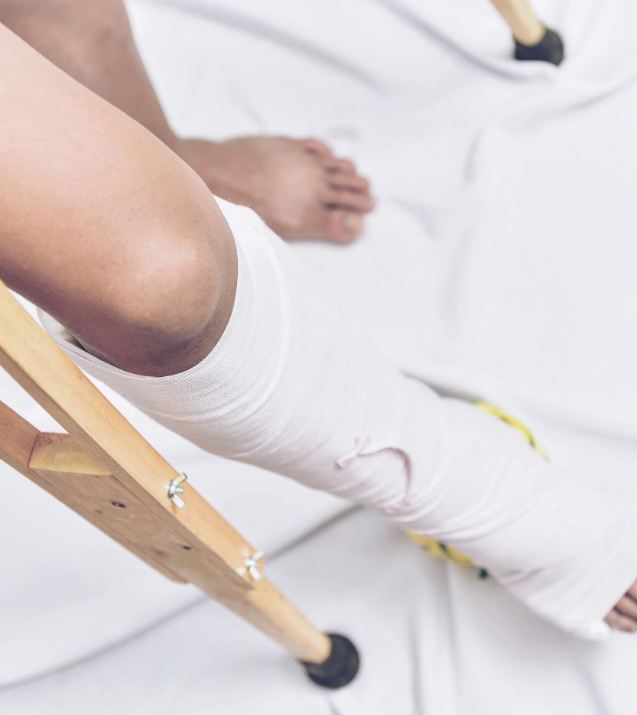
OLYCKSFALLSFÖRSÄKRING
Jämför olycksfallsförsäkringar på konsumenternas.se
Din ålder har betydelse - när du får teckna, när den upphör, vad du får i ersättning
Slutar att gälla mellan 65 och 85 år
Premie - ålder/försäkringsbelopp
Ej Hälsodeklaration
Medicinsk inv./ Ekonomisk inv. upphör
DINA PRIVATA FÖRSÄKRINGAR
Notes:
Olycksfallsförsäkring är inte obligatorisk och här får man fundera över om det behövs eller inte. Olycksfallsförsäkring har ofta en bortre åldersgräns, dvs att de upphör vid till exempel 70 års ålder. Men finns möjligheten kan de vara värdefulla att behålla, särskilt om man har en ökad risk att råka ut för fallskador på grund av ålder eller sjukdom. Visst kan ”sjukdomsrelaterade” olycksfall leda till att man inte får ersättning (om sjukdomen orsakade fallet) men utgångspunkten är att det ofta är ett ersättningsbart olycksfall om man ramlar. Ersättningen för direkta kostnader kan vara låg, men särskilt tandskador kan bli dyra.
Ålder när försäkringen kan tecknas, när den upphör och om det finns tilläggsförsäkring för diagnoser
Ingen av de jämförda försäkringarna kräver hälsodeklaration. Tänk på att skador som du haft innan du tecknar försäkringen inte kan ersättas. Från 18 år teckna, upphör vid 65 år, 75 år eller vid dödsfall.
Finns tilläggsförsäkring för diagnoser? Nej
Invaliditetsersättningar
Den ersättning du kan få om du får en bestående funktionsnedsättning kallas för medicinsk invaliditet. Hos några få olycksfallsförsäkringar lämnas också ersättning för ekonomisk invaliditet om du blir bestående arbetsoförmögen till minst 50%. Ersättningarna baseras på vilket försäkringsbelopp du har valt och hur stor procentuell funktionsnedsättning du anses ha efter skadan.
Sänks försäkringsbeloppet för ekonomisk invaliditet vid viss ålder? Många ersätter ej ekonomisk invaliditet, andra sänker beloppet med mellan 5-10 procent från viss ålder vanligen från 50 år för att sedan upphöra helt vid 60/65 år.
Engångsbelopp för kostnader vid sjukhusvistelse, ärr och dödsfall (25 000-200 000 kronor) ersätts för vissa försäkringar
Försäkringsbelopp och årspremie
Vid medicinsk invaliditet påverkas din ersättning av vilket försäkringsbelopp som du har valt och den invaliditetsgrad i procent som bolaget har bedömt skadan till. Vid ekonomisk invaliditet är det omfattningen av din arbetsoförmåga som avgör vilken ersättning du kan få. Arbetsoförmågan måste vara minst 50 procent för att ersättning för ekonomisk invaliditet ska lämnas. Försäkringsbeloppet sänks ofta från viss ålder ca 50 år.
Ersättning för skador vid riskfyllda aktiviteter
Det är vanligt att man i olycksfallsförsäkringar inte betalar ut ersättning - gör undantag - för skador du fått när du deltagit i riskfyllda aktiviteter eller om du är professionell idrottsutövare. Nedan redovisar vi om bolagen ger ersättning för skador vid riskfyllda aktiviteter.

Slide 10
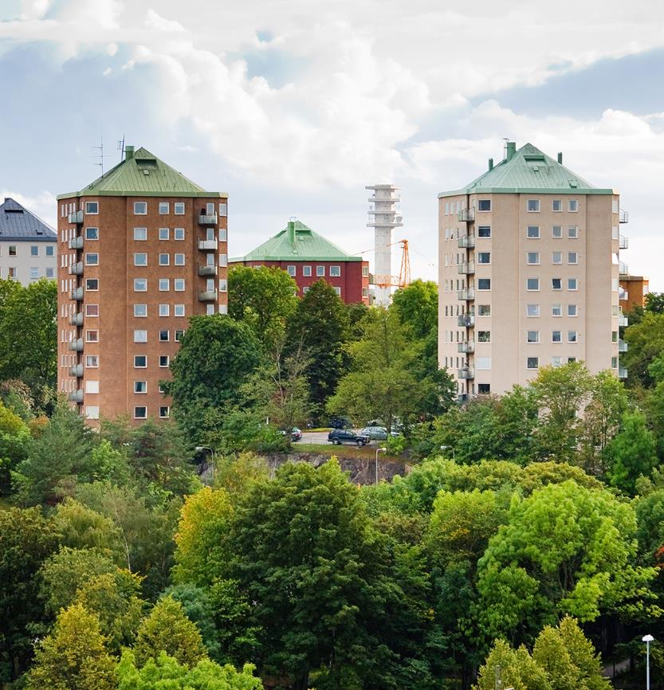
HEMFÖRSÄKRINGEN ÄR EN PAKETLÖSNING
Skydd för lösöre
Reseskydd
Rättsskydd
Ansvarsskydd
Överfallsskydd
Tilläggsförsäkringar - t ex allrisk
Jämför hemförsäkringar på konsumenternas.se
DINA PRIVATA FÖRSÄKRINGAR
Notes:
Alla hemförsäkringar är paketförsäkringar som innehåller egendomsskydd, reseskydd, ansvarsskydd och rättsskydd. Men hur hög ersättning en hemförsäkring ger, och för exakt vilka händelser, skiljer sig åt. Det kan finnas skäl att välja en större omfattning (där till exempel allrisk-/drulleförsäkring ingår) när man är en barnfamilj. Fler saker kan välta och gå sönder, i alla fall om barnen är livliga.
Bor ni i villa är det en hemförsäkring för villa, det vill säga en villahemförsäkring, ni ska ha, eftersom byggnaden givetvis också ska försäkras. På samma sätt ska ni ha en hemförsäkring för bostadsrätt, det vill säga hemförsäkring + bostadsrättstillägg om ni bor i bostadsrätt.
ID-skyddsförsäkringar är oftast onödiga eftersom ett motsvarande skydd i många fall ingår i hemförsäkringen.
Länk hel översikt: ställ dig på länken med markören och klicka CtrL först så hamnar ni i jämförelsen direkt.

Slide 11

RESESKYDDET I HEMFÖRSÄKRINGEN
45 dagar
Akut sjukdom/olycksfall
Servicekort/EU-kort
Pågående/kronisk sjukdom
Gravid/riskfylld aktivitet
Läkarbesök/läkarintyg
DINA PRIVATA FÖRSÄKRINGAR
Notes:
I alla hemförsäkringar finns ett reseskydd. Det gäller i minst 45 dagar och i 60 dagar hos några få försäkringsbolag. Det är väldigt viktigt att ni i förväg förlänger hemförsäkringens reseskydd, eller tecknar en särskild reseförsäkring, som ska gälla efter dag 45, så att ni inte är oförsäkrade om ni är borta länge. Tänk på att det ofta ingår ett avbeställningsskydd när du betalar resan med kort.

Slide 12

RÄTTSKYDD I HEMFÖRSÄKRINGAR
Godkänt juridiskt ombud
Tvistemål
Karenstid
Självrisk
Maxbelopp 140 000 – 400 000 kronor
DINA PRIVATA FÖRSÄKRINGAR
Notes:
Rättsskyddet kan ersätta kostnader för ett juridiskt ombud om du hamnar i en rättslig tvist med någon. Skyddet täcker i vissa tvister ditt juridiska ombud, och motpartens om du förlorar tvisten.
Tvist:
Tvist uppstår när framställt krav har tillbakavisats/bestridits.
Rättsskyddet omfattar:
Den betalar ombuds- och rättegångskostnader om du hamnar i en tvist som kan prövas i tingsrätten, hovrätten och Högsta domstolen.
Juridiskt ombud:
För att rättsskyddsförsäkringen ska gälla måste du anlita ett ombud som företräder dig i tvisten.
Karenstid:
Du måste ha en giltig försäkring när tvisten uppstår. Huvudregeln är att försäkringen måste varit gällande under obruten period under minst 2 år.
Självrisk:
Självrisken är cirka 20-25 procent av ombudskostnaderna, men detta varierar.
Maxbelopp:
Du kan få 140 000 – 400 000 kronor beroende på bolag.
Det finns rättskydd även i motorförsäkringar, till exempel vid personskador.

Slide 13

ANSVAR- OCH ÖVERFALLSSKYDD I HEMFÖRSÄKRINGAR
Ansvarsskydd - Skadeståndsskyldig person- och sakskada, max fem miljoner kronor.
Utreder och om vållande betalar ut ersättning till den drabbade. Annars avvisar kravet.
Överfallsskydd - till exempel misshandel, sexuellt våld.
DINA PRIVATA FÖRSÄKRINGAR
Notes:
Ansvarsskydd: täcker upp till 5 miljoner kronor oavsett bolag. Krävs du på skadestånd kan försäkringen dels utreda ansvaret, dels betala skadeståndet. Skyddet har en grundsjälvrisk. Maxbeloppet gäller per skada eller per försäkrings år.
Om du blir krävd på ersättning från någon som anser att du har orsakat honom eller henne en skada kan du få hjälp ur ansvarsskyddet i din hemförsäkring. Ditt försäkringsbolag utreder om du är vållande till skadan. Om du anses vara vållande betalar försäkringsbolaget ut ersättning till den som drabbats av skadan.
Om du inte anses som vållande till skadan avvisar försäkringsbolaget kravet och du behöver normalt inte heller ersätta den som kräver dig på ersättning.
När kan ansvarsskyddet användas
Ansvarsskyddet kan till exempel användas om du får ett skadeståndskrav riktat mot dig för att:
du har tagit sönder ett handfat i din hyreslägenhet
du har vållat en vattenskada i din bostadsrätt som har orsakat skada i grannens lägenhet
din hund har bitit grannens hund.
Ansvarsskyddet skiljer sig från andra försäkringsskydd på så sätt att det är tre parter inblandade. Det är du själv som får ett krav, den som har lidit skada och kräver dig på ersättning och ditt försäkringsbolag som utreder skadeståndsskyldigheten.
Överfallsskydd: Gäller våldsbrott och sexualbrott, upp till 6 000-150 000 kronor. Kan även gälla vid överfall i nära relation och mobbing hos vissa bolag.
Våldsbrott och sexualbrott - Lägsta beloppet visar ersättning vid misshandel av normalgraden, högsta vid mord/dråpförsök och grov våldtäkt. Även sexuellt tvång och våldtäkt ersätts.
Överfall ersätts normalt med schablonbelopp som inkluderar kränkning, sveda och värk samt kostnader. Du ska visa att du utsatts för brottet men gärningsmannen behöver inte dömas (utom i två bolag, kolla vad som gäller i din försäkring). Ersättning i olika utsträckning vid sexualbrott mot barn enligt 6 kap brottsbalken. Intervall med maxbelopp. Vanligen ingår kristerapi 10 tillfällen (kristerapi kan ersättas även vid omfattande skador i bostaden).
Drabbas du av ett överfall som utförs av någon som ingår i samma hemförsäkring som du kan du få ersättning hos några bolag.

Slide 14

BEHÖVS PRODUKTFÖRSÄKRINGAR?
Allrisk, elektronikskydd
Plötslig oförutsedd händelse
Likvärdig produkt ersätts
Rimlig premie?
Id-skydd
DINA PRIVATA FÖRSÄKRINGAR
Notes:
När du köper till exempel en TV, mobiltelefon, dator, klocka eller smycke så erbjuds du ofta att teckna en särskild produktförsäkring. En sådan försäkring ersätter produkten om den slutar fungera eller blir skadad av någon plötslig, oförutsedd händelse.
Om varan skadas vid en plötslig och oförutsedd händelse gäller annars hemförsäkringens allrisktillägg, om du har ett sådant. Tänk på att ett allrisktillägg gäller för alla dina saker till skillnad från en produktförsäkring som bara gäller för en viss sak.
Att försäkra alla dina mobiler, paddor och datorer kan bli en stor summa. Om du vill ha försäkring kan det vara bättre att lägga till ett elektronikskydd i hemförsäkringen, trots att det inte gäller för mobiler.
I vissa mer omfattande hemförsäkringar ingår ett elektronikskydd som motsvarar innehållet i en produktförsäkring. Elektronikskyddet gäller, till skillnad från en produktförsäkring inte bara för en enskild vara utan för alla elektronikvaror som räknas upp i försäkringsvillkoren. Ett elektronikskydd går också ofta att teckna som tillägg till hemförsäkringen. Elektronikskyddet kan gälla för hemelektronik som TV och dator, men mobiltelefoner och surfplattor är vanliga undantag.

Slide 15

ID-SKYDD
Onödiga?
Finns ofta i hemförsäkringen
Rådgivning och assistans
Förebygga/begränsa obehöriga handlingar
Avvisa betalningskrav
Radera betalningsanmärkningar
Rättskydd - tvister under ett halvt basbelopp s.k. småmål
DINA PRIVATA FÖRSÄKRINGAR
Notes:
Id-skydd:
Id-skyddsförsäkringar är oftast onödiga eftersom ett motsvarande skydd i många fall ingår i hemförsäkringen. Innebär rådgivning för att förebygga och begränsa följderna av obehöriga handlingar, assistans med att avvisa betalningskrav och radera betalningsanmärkningar. Rättskydd som gäller även i tvister om mindre belopp. Vid en Id-stöld kan du få rättsskydd även i en tvist där värdet är under ett halvt basbelopp (så kallade "småmål").

Slide 16

HÅLLBARHET
”Skadeförebyggande åtgärder både hjälper enskilda konsumenter och leder till mindre miljöpåverkan”
Notes:
Viktigt för oss alla att bidra till hållbarhet.
Vad är skadeförebyggande åtgärder?
Målsättningen med det skadeförebyggande arbetet är att minska antalet skador och hålla skadekostnaderna låga samt bidra till långsiktigt hållbara lösningar.
Läs försäkringsbolagens tips och råd om skadeförebyggande arbete och vad du själv kan göra för att förhindra brand, stöld, olycksfall och andra typer av skador. De arbetar dagligen med risker och säkerhet.
Även inom försäkringsområdet kan vi bidra till hållbart perspektiv/miljöperspektiv - medvetandegöra konsumenter/synliggöra bolagens arbete.
Tips läs om skadeförebyggande åtgärder på bolagens webbplatser och även på vår webbplats framöver.
Nedan ser ni skadeförebyggande exempel för miljö- och hållberhetsaspekten:
Vi vet att det kommer att komma mer extremväder framöver. Därför är det särskilt viktigt som fastighetsägare att se om sitt hus så att man inte drabbas av skada. Se över taket på din villa/fritidshus så att taket klarar av stora regnmängder. Läckage från tak ersätts normalt inte ur villa/fritidshusförsäkringarna varför det är extra viktigt att undvika vattenskador via tak då du riskerar att bli utan ersättning för skadorna i ditt hus om du drabbas. Samma sak med dräneringen. Översvämningsskador på grund av bristande dränering ersätts aldrig ur villa/fritidshusförsäkringarna. Se därför över husets dränering så att det är intakt och kan stå emot stora vattenmängder vid extremväder.
Skadeförebyggande som är minst lika viktigt men som inte har med klimatförändringarna att göra är följande: De flesta vattenskador i ett hem uppstår i badrum och kök. Där kan du som ägare till bostaden göra en hel del för att undvika skador eller minimera skadorna. På bolagens webbsidor kan du läsa om skadeförebyggande tips. Ett exempel är att du kan installera en vattenfelsbrytare som automatiskt stänger av det inkommande vattnet vid olika typer av vattenläckage. Via en app kan du också själv stänga av vattnet om du exempelvis reser bort eller lämnar bostaden. Tänk dock på att du alltid låter en godkänd montör installera en vattenfelsbrytare.
Ett annat exempel på skadeförebyggande är att undvika Inbrott: något som alla kan tänka på är att inte dela med sig på sociala medier om att man är på resa. Ett annat exempel är att inte förvara stöldbegärlig egendom i källar- och vindsförråd om du bor i flerfamiljshus då stöld av detta inte ersätts. Genom att skaffa ett inbrottslarm kan du också undvika inbrott och därmed skada. Ofta erbjuder försäkringsbolagen rabatt på din premie om du har ett larm som är kopplat till en larmcentral.
Skadeförebyggande åtgärd brand: Samma inbrottslarm som är kopplad till en larmcentral kan ofta med fördel också larma för brand.
Skadeförebyggande för undvika brand:
- Håll koll på spisen och ha en brandfilt nära tillhands för att snabbt kunna släcka brand i en överhettad kastruller.
- Byt genast ut elektriska prylar om de börjar spraka, blinka eller lukta.
- Köp endast CE-märkta elektriska apparater och ladda inte mobil och annan elektronik under natten.
- Bor du i hus med äldre el-central bör du besiktiga den och byta om den innebär en brandrisk.
- Siste man som lämnar rummet släcker de levande ljusen.

Slide 17

KONTAKTA OSS NÄR DU VILL
Telefon:
0200-22 58 00 (klockan 9 -12)
Mailformulär på:
konsumenternas.se
DINA PRIVATA FÖRSÄKRINGAR

Slide 18
Tack!
Kontakt:
Gabriella Hallberg
gabriella.hallberg@konsumenternas.se

